Slide 1
本页为草稿，白写的那一页是下一页
1、signed数据在输入正确且范围合理的情况下
返回数正确且可信
2、signed数据在输入正确但超上限（未超同类型unsigned上限）的情况下
32767
3、signed数据在输入正确且超上限（超过同类型unsigned上限）的情况下
返回数不可信32767
4、signed数据在输入正确但超下限范围的情况下
返回数不可信-32768
5、unsigned数据在输入正确且范围合理的情况下
返回数正确且可信
6、unsigned数据在输入正确且超上限的情况下
返回数不可信65535
7、unsigned数据在输入正确但为负数（未超同类型signed下限）的情况下
返回数可信但错误，-12345变成了53191，-1变成65535，-65535变成1（short）
8、unsigned数据在输入正确且为负数（超过同类型signed下限）的情况下
返回数不可信
9、unsigned数据在输入正确且为负数（超过同类型unsigned上限加负号后的下限）的情况下
返回数不可信
对比：cin输入与变量赋值，在输入/右值超范围的情况下，表现是否相同？总结规律 cin输入与变量赋值，在输入/右值合理范围的情况下，表现是否相同？总结规律

Slide 2
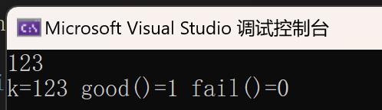
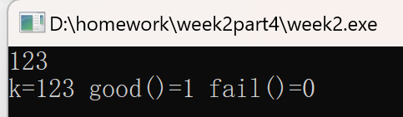
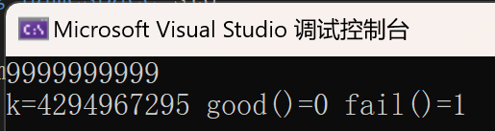
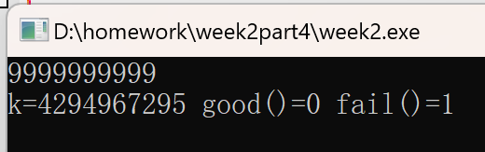
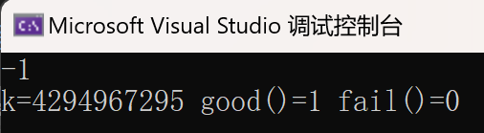
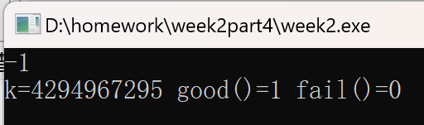
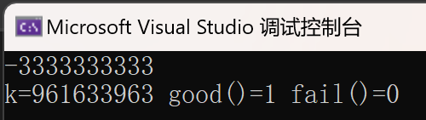
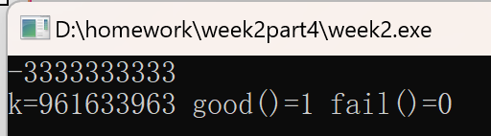
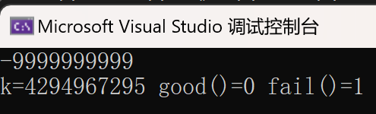
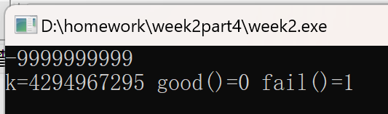
§.基础知识题 - cin与cout的基本使用
2、cin的基本理解 - 单数据情况
E.仿D，自行构造不同测试数据，观察不同输入下的运行结果（贴图在清晰可辨的情况下尽可能小）
u_int=unsigned int
#include <iostream>
using namespace std;
int main()
{
unsigned int k;
cin >> k;
cout << "k=" << k;
cout << " good()=" << cin.good();
cout << " fail()=" << cin.fail() << endl;
return 0;
}
贴图即可，不需要写分析结果
1、输入：__123___↙ （合理范围）
2、输入：__9999999999___↙ （超上限）
3、输入：__-1___↙（负数但未超int下限）
4、输入：__-3333333333___↙（负数且未超过u_int上限加负号后的下限）
5、输入：__-9999999999___↙（负数且超过u_int上限加负号后的下限）
结论：
多个输入中，编号__2,5_____输入的k值是不可信的
unsigned int 基本同 unsigned short，弄懂即可
本页可以不做，空着不扣分
本题要求VS+Dev

